Slide 1
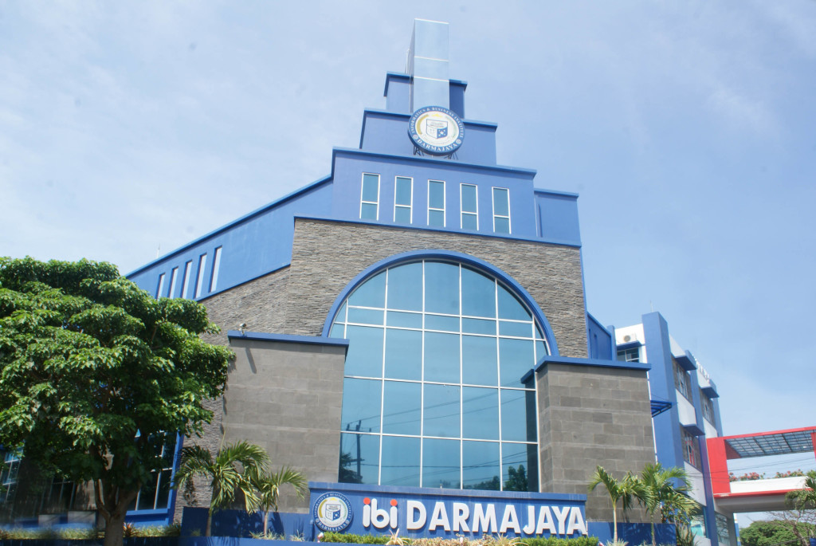
MANAJEMEN PENDAPATAN DAERAH
TONI NURHADIANTO, S.E., M.Sc
Akuntansi – Institut Informatika dan Bisnis Darmajaya, Lampung, Indonesia
www.darmajaya.ac.id

Slide 2
P E N D A H U L U A N
Terdapat tiga (3) pilar utama yang menopang keberhasilan manajemen keuangan public, yaitu :
MANAJEMEN PENDAPATAN
MANAJEMEN BELANJA
MANAJEMEN PEMBIAYAAN
Pemerintahan wirausaha adalah pemerintahan yang mampu menciptakan sumber-sumber pendapatan secara kreatif dan inovatif, mampu mengoah potensi ekonomi yang ada secara efisien dan efektif. Osborne dan Gaebler (1992)
Akuntansi – Institut Informatika dan Bisnis Darmajaya, Lampung, Indonesia
www.darmajaya.ac.id

Slide 3
SIKLUS MANAJEMEN PENDAPATAN DAERAH
Identifikasi Pendapatan
Administrasi Pendapatan
Koleksi Pendapatan
Akuntansi Pendapatan
Alokasi Pendapatan
Identifikasi sumber pendapatan
Menghitung basis pendapatan (revenue basis)
Pendataan objek, subjek dan wajib pajak/retribusi
Penghitungan potensi masing-masing sumber pendapatan
Penentuan dan penetapan wajib pajak dan retribusi
Penetapan NPWP daerah dan Nomor Pokok Wajib Retribusi
Penerbitan surat ketetapan pajak daerah dan surat ketetapan retribusi
Dihitung dan dipungut oeh petugas
Dihitung dan dibayarkan sendiri oleh wajib pajak/retribusi
Dipungut oleh pihak ketiga yang ditunjuk pemda
Pengumpuan pendapatan dalam rekening kas umum daerah
Pencatatan dalam system akuntansi pemerintah daerah
Pelaporan pendapatan daam laporan keuangan pemerintah daerah
Penentuan jumlah aokasi pendapatan untuk pengeluaran beanja daerah meliputi beanja operasi dan belanja modal
Penentuan jumlah alokasi pendapatan untuk pembiayaan daerah
Akuntansi – Institut Informatika dan Bisnis Darmajaya, Lampung, Indonesia
www.darmajaya.ac.id

Slide 4
MENGENALI SUMBER-SUMBER PENDAPATAN DAERAH
Sumber pendapatan daerah pada dasarnya dapat dibedakan menjadi dua (2) :
Sumber Pertama
Sumber Kedua
Sumber yang saat ini ada dan sudah ditetapkan dengan peraturan perundangan
Sumber pendapatan dari masa dating yang masih potensial atau tersembunyi dan akan diperoeh bila sudah dilakukan upaya-upaya tertentu.
Akuntansi – Institut Informatika dan Bisnis Darmajaya, Lampung, Indonesia
www.darmajaya.ac.id

Slide 5
MENGENALI SUMBER-SUMBER PENDAPATAN DAERAH
Sumber pendapatan daerah menurut ketentuan Undang-Undang No.32 Tahun 2004 Tentang Pemerintah Daerah dan Undang-Undang No. 33 Tahun 2004 Tentang Perimbangan Keuangan Antara Pusat dan Daerah :
Pendapatan Asli Daerah (PAD)
  Pajak Daerah;
  Retribusi Daerah;
  Bagian Laba Pengelola Aset Daerah yang dipisahkan;
  Lain-lain PAD yang sah;
Transfer Pemerintah Pusat
Bagi hasil Pajak;
Bagi Hasil SDA;
Dana Alokasi Umum(DAU);
Dana Alokasi Khusus(DAK);
Dana Otonomi Khusus;
Dana Penyesuaian;
Transfer Pemerintah Provinsi
Bagi Hasil Pajak;
Bagi Sumber Daya Alam;
Bagi Hasil Lainnya;
Lain-lain Pendapatan yang Sah
Akuntansi – Institut Informatika dan Bisnis Darmajaya, Lampung, Indonesia
www.darmajaya.ac.id

Slide 6
PRINSIP DASAR MANAJEMEN PENERIMAAN DAERAH
Potensi fiscal daerah adalah kemampuan daerah dalam menghimpun sumber-sumber pendapatan yang sah, pada dasarnya terdapat beberapa prinsip dasar yang perlu diperhatikan pemerintah daerah dalam membangun system manajemen penerimaan daerah, yaitu :
Perluasan basis penerimaan
Pengendalian atas kebocoran pendapatan
Peningkatan efisiensi administrasi pendapatan
Transparansi dan akuntabilitas
Akuntansi – Institut Informatika dan Bisnis Darmajaya, Lampung, Indonesia
www.darmajaya.ac.id

Slide 7
PRINSIP DASAR MANAJEMEN PENERIMAAN DAERAH
Perluasan Basis Penerimaan
Merupakan salah satu bentuk peningkatan pendapatan melalui kebijakan dengan maksud untuk memperluas sumber penerimaan dengan cara :
Mengidentifikasi pembayaran pajak/retribusi dan menjaring wajib pajak/retribusi baru;
Mengevaluasi tarif pajak/retribusi;
Meningkatkan basis data objek pajak/retribusi; dan
Melakukan penilaian Kembali (appraisal) atas objek pajak/retribusi.
Akuntansi – Institut Informatika dan Bisnis Darmajaya, Lampung, Indonesia
www.darmajaya.ac.id

Slide 8
PRINSIP DASAR MANAJEMEN PENERIMAAN DAERAH
Pengendalian Atas Kebocoran Pendapatan
Merupakan upaya pengawasan dan pengendalian terhadap perolehan pendapatan pemerintah daerah, beberapa penyebab kebocoran pendapatan disebabkan penghindaraan pajak, penggelapan pajak, pungutan liar, atau korupsi. Berikut beberapa langkah untuk mengurangi kebocoran :
Melakukan audit;
Memperbaiki system akuntansi penerimaan daerah;
Memberikan penghargaan bagi masyarakat yang taat pajak dan sanksi bagi yang tidak patuh; dan
Meningkatkan disiplin dan moralitas pegawai yang terlibat.
Akuntansi – Institut Informatika dan Bisnis Darmajaya, Lampung, Indonesia
www.darmajaya.ac.id

Slide 9
PRINSIP DASAR MANAJEMEN PENERIMAAN DAERAH
Peningkatan Efisiensi Administrasi Pendapatan
Efisiensi administrasi pajak sangat berrpengaruh terhadap penerimaan daerah, apabila rumitnya administrasi perpajakan akan membuat masyarakat enggan membayar pajak, terdapat beberapa cara untuk meningkatkan efisiensi administrasi pajak, yaitu :
Memperbaiki prosedur administrasi pajak menjadi lebih mudah;
Mengurangi biaya pemungutan; dan
Menjain Kerjasama dengan berbagai pihak, seperti : bank, kantor pos dan pihak lainnya.
Akuntansi – Institut Informatika dan Bisnis Darmajaya, Lampung, Indonesia
www.darmajaya.ac.id

Slide 10
PRINSIP DASAR MANAJEMEN PENERIMAAN DAERAH
Transparansi dan akuntabilitas
Dengan adanya transparansi dan akuntabilitas maka pengawasan dan pengendaian pendapatan daerah akan semakin baik, dan menekan kebocoran pendapatan. Beberapa persyaratan untuk melakukan prinsip ini yaitu :
Adanya dukungan Teknologi Informasi (TI);
Adanya staff yang berkopeten dan keahian yang memadai; dan
Tidak adanya korupsi sistemik.
Akuntansi – Institut Informatika dan Bisnis Darmajaya, Lampung, Indonesia
www.darmajaya.ac.id

Slide 11
MANAJEMEN PENDAPATAN ASLI DAERAH (PAD)
Tujuan pelaksanaan otonomi daerah dan desentralisasi fiscal adalah untuk meningkatkan kemandirian daerah dan mengurangi ketergantungan fiscal terhadap pemerintah pusat. Semakin tinggi kemampuan daerah dalam menghasilkan PAD maka semakin besar diskresi daerah untuk menggunakan PAD sesuai dengan aspirasi, kebutuhan dan prioritas pembangunan daerah.
Akuntansi – Institut Informatika dan Bisnis Darmajaya, Lampung, Indonesia
www.darmajaya.ac.id

Slide 12
MANAJEMEN PENDAPATAN ASLI DAERAH (PAD)
MANAJEMEN PAJAK DAERAH
Pajak daerah adalah dalah kontribusi wajib kepada Daerah yang terutang oleh orang pribadi atau badan yang bersifat memaksa berdasarkan Undang-Undang, dengan tidak mendapatkan imbalan secara langsung dan digunakan untuk keperluan Daerah bagi sebesar-besarnya kemakmuran rakyat. (Pasal 1 Ayat 10). Pajak daerah memberikan kontribusi sangat besar terhadap penerimaan PAD. Pajak daerah di atur dalam Undang-Undang No. 28 Tahun 2009 Tentang Pajak Daerah dan Retribusi Daerah.
Akuntansi – Institut Informatika dan Bisnis Darmajaya, Lampung, Indonesia
www.darmajaya.ac.id

Slide 13
MANAJEMEN PENDAPATAN ASLI DAERAH (PAD)
MANAJEMEN PAJAK DAERAH
Menurut Devas (1989), terdapat Lima (5) Prinsip umum pajak daerah yang baik, yaitu :
PRINSIP ELASTISITAS
PRINSIP KEADILAN
PRINSIP KEMUDAHAN ADMINISTRASI
PRINSIP KEBERTERIMAAN POLITIS
PRINSIP NON-DISTORSI TERHADAP PEREKONOMIAN
Pajak daerah harus memberikan pendapatan yang mudah naik turun mengikuti naik/turunnya tingkat pendapatan masyarakat, dengan maksud pemerintah daerah perlu meningkatkan pendapatan masyarakat sebelum menaikan pajak.
Pajak daerah harus memberikan keadian baik secara tingkatan social kelompok masyarakat maupun berlaku sama bagi setiap anggota kelompok masyarakat. Dengan maksud pemerintah menerapkan tarif progresif dan perlakuan hukum yang sama
Administrasi pajak harus fleksibel, sederhana, mudah dihitung dan memberikan pelayanan yang memuaskan bagi wajib pajak.
Pajak daerah harus dapat diterima secara politis oleh masyarakat sehingga masyarakat sadar akan membayar pajak. Perlunya pemerintah bekerja sama dengan DPRD dan kelompok masyarakat dalam menentukan tarif pajak dan sosiaisasi pajak daerah
Pajak daerah tidak boleh menimbulkan dampak negative terhadap perekonomian, jangan sampai ada pajak atau pungutan yang menimbulkan beban tambahan yang berlebih sehingga merugikan masyarakat dan perekonomian daerah.
Akuntansi – Institut Informatika dan Bisnis Darmajaya, Lampung, Indonesia
www.darmajaya.ac.id

Slide 14
MANAJEMEN PENDAPATAN ASLI DAERAH (PAD)
MANAJEMEN PAJAK DAERAH
Berikut beberapa manajemen pendapatan asli daerah :
Manajemen Pajak Kendaraan Bermotor dan Bea Balik Nama Kendaraan (PKB & BBNK);
Manajemen Pajak Bahan Bakar Kendaraan Bermotor (PBBKB);
Manajemen Pajak Hotel dan Restoran;
Manajemen Pajak Hiburan;
Manajemen Pajak Reklame;
Manajemen Pajak Penerangan Jalan (Pajak Listrik); dan
Manajemen Pajak Parkir.
Akuntansi – Institut Informatika dan Bisnis Darmajaya, Lampung, Indonesia
www.darmajaya.ac.id

Slide 15
MANAJEMEN PENDAPATAN ASLI DAERAH (PAD)
MANAJEMEN RETRIBUSI DAERAH
Retribusi daerah adalah pungutan Daerah sebagai pembayaran atas jasa atau pemberian izin tertentu yang khusus disediakan dan/atau diberikan oleh Pemerintah Daerah untuk kepentingan orang pribadi atau badan. (Pasal 1 Ayat 64) Undang-Undang No. 28 Tahun 2009 Tentang Pajak Daerah dan Retribusi Daerah. Jadi dalam hal ini terdapat imbaan langsung yang dapat dinikmati pembayar retribusi. Terdapat tiga (3) jenis retribusi daerah :
Retribusi Jasa Umum
Retribusi Jasa Usaha
Retribusi Perizinan Tertentu
Akuntansi – Institut Informatika dan Bisnis Darmajaya, Lampung, Indonesia
www.darmajaya.ac.id

Slide 16
MANAJEMEN PENDAPATAN ASLI DAERAH (PAD)
MANAJEMEN PERUSAHAAN DAERAH
Kontribusi laba perusahaan daerah sejauh ini belum memberikan andi yang cukup signifikan bagi PAD, beberapa kasus perusahaan daerah justru membebani APBD karena harus terus disubsidi sementara laba yang dihasilkan relative kecil. Terdapat beberapa masalah terkait kinerja perusahaan daerah, yaitu :
Lemahnya Profesionaisme;
Birokrasi dan Bisnis yang tidak mendukung;
Ketidakharmonisan antara principal dan agent;
Kedudukan hukum kurang jelas;
Sistem rekrutmen yang kurang transparan, kompetitif dan fair;
Invensi politik terlalu besar;
Kurang transparansi dan akuntabilitas;
Pemilihan direksi yang tidak melalui prosedur uji kepatuhan dan kelayakan;
Kurang jeas kompetensi inti sehingga tidak focus pada pasar; dst
Akuntansi – Institut Informatika dan Bisnis Darmajaya, Lampung, Indonesia
www.darmajaya.ac.id

Slide 17
MANAJEMEN PENDAPATAN ASLI DAERAH (PAD)
MANAJEMEN LAIN-LAIN PAD YANG SAH
Beberapa jenis pendapatan daerah yang berasal dari Lain-Lain PAD yang Sah antara lain :
Hasil penjualan asset daerah yang tidak dipisahkan;
Jasa Giro;
Pendapatan Bunga;
Tuntutan Ganti Rugi;
Komisi;
Potongan;
Keuntungan Selisih Kurs;
Pendapatan denda atas keterlambatan peaksanaan pekerjaan;
Pendapatan denda pajak dan retribusi;
Pendapatan hasil eksekusi atas jaminan;
Pendapatan atas fasilitas social dan umum; dan
Pendapatan dari penyelenggaraan Pendidikan dan pelatihan.
Akuntansi – Institut Informatika dan Bisnis Darmajaya, Lampung, Indonesia
www.darmajaya.ac.id

Slide 18
MANAJEMEN DANA PERIMBANGAN
Dana Perimbangan adalah dana yang bersumber dari pendapatan APBN yang dialokasikan kepada daerah untuk mendanai kebutuhan daerah dalam rangka pelaksanaan Desentralisasi (PP No. 5 Tahun 2005). Dana Perimbangan diklasifikasikan menjadi tiga (3), yaitu :
Dana Bagi Hasil
Dana Alokasi Khusus
Dana Alokasi Umum
Merupakan dana yang bersumber dari pendapatan APBN yang dialokasikan kepada daerah berdasarkan angka persentase tertentu untuk mendanai kebutuhan daerah dalam rangka pelaksanaan desentralisasi (djpk,2017)
Merupakan dana yang bersumber dari pendapatan APBN yang dialokasikan kepada daerah tertentu dengan tujuan untuk mendanai kegiatan khusus yang merupakan urusan daerah dan sesuai dengan prioritas nasional (djpk, 2006)
merupakan dana yang bersumber dari pendapatan APBN yang dialokasikan dengan tujuan pemerataan kemampuan keuangan antar daerah untuk mendanai kebutuhan daam rangka pelaksanaan desentraisasi (djpk,2016)
Akuntansi – Institut Informatika dan Bisnis Darmajaya, Lampung, Indonesia
www.darmajaya.ac.id

Slide 19

TERIMA KASIH
TERIMA KASIH
ANY QUESTIONS ?
Akuntansi – Institut Informatika dan Bisnis Darmajaya, Lampung, Indonesia
www.darmajaya.ac.id

